Slide 1
电磁学
研究物质电磁运动和电磁相互作用.
电磁学是现代物理学的重要内容，是很多学科的理论基础.
电磁力是四种基本相互作用力之一，是原子和分子间的基本相互作用，是与人们生活最贴近的力之一.
电磁学与工程技术各个领域密切相关，电磁波实现了信息传递.

Slide 2
本部分主要内容
处理电磁学问题的基本观点和方法
观点：电磁作用是“场”的作用
（近距作用）
对象：弥散于空间的电磁场，重点为场的分布
归纳
假设
方法：基本实验规律
综合的普遍规律
（特殊）
（一般）

Slide 3
第五章 静电场
相对于观察者静止的电荷在其周围空间产生静电场

Slide 4
本章内容
电荷的量子化 电荷守恒定律
库仑定律
一个实验规律：
库仑定律；
两个物理量：
场强、电势；
两个定理：
高斯定理、环路定理
电场强度
电场强度通量 高斯定理
静电场的环路定理 电势能
电势
电场强度与电势梯度
静电场中的电偶极子

Slide 5
5-1 电荷的量子化 电荷守恒定律

Slide 6
电荷
带电现象：物体经摩擦后对轻微物体有吸引作用的现象，此时的物体称为带电体。
带电体所带的电称为电荷.
1 种类:
正电荷，负电荷
2 性质:
同种相斥，异种相吸
3 电荷量（电量）: 物体所带电荷的多少
单位：库仑（C）
4 带电本质: 物体带电是由于得失电子所致, 中性物体失去电子带正电, 得到电子带负电.

Slide 7
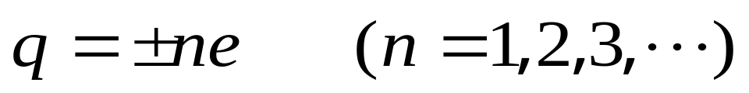
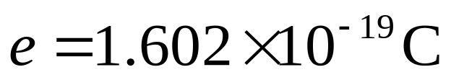
电荷的量子化
在自然界中所观察到的电荷均为基本电荷e 的整数倍。
基本电荷量：
这是自然界中的一条基本规律，表明电荷是量子化的。量子化是电荷具有的基本属性
实验证明，许多基本粒子都带有正的或负的基本电荷e：
一个质子、一个正电子带电量为+e
一个电子、一个反质子带电量为-e

Slide 8

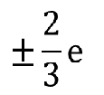
1964年，盖尔曼等人提出的夸克模型，认为质子和中子等都是由分别具有 和 的夸克组成，但这并不破坏电荷量子化规律.迄今实验上还没有发现处于自由状态的夸克.

Slide 9
电荷的基本规律
电荷守恒定律
在一个孤立系统内发生的过程中，正负电荷的代数和保持不变。
（自然界的基本守恒定律之一）
电荷的相对论不变性
电荷的电量与它的运动状态无关
在不同惯性系中观测，同一带电粒子的电量相同.

